Slide 1
第 7 話
インターネットを
使うときのルール
情報モラル教育

Slide 2
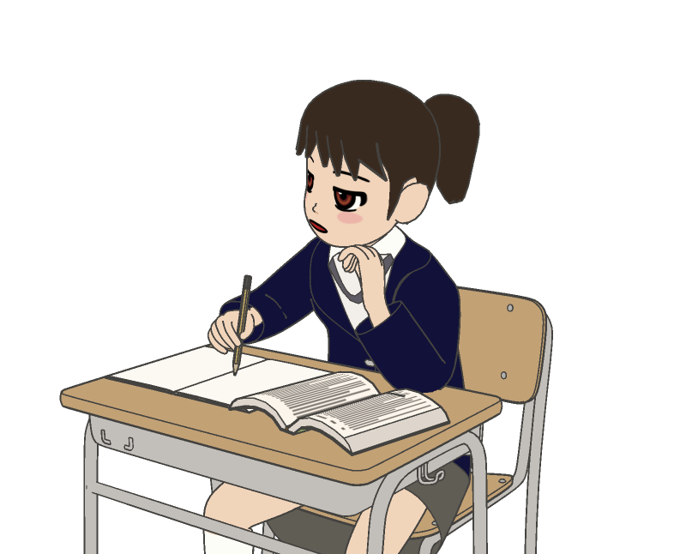
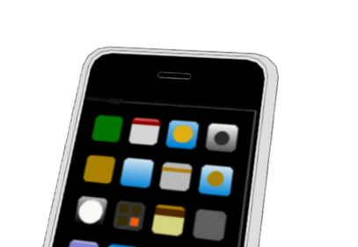
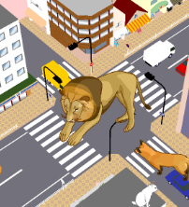
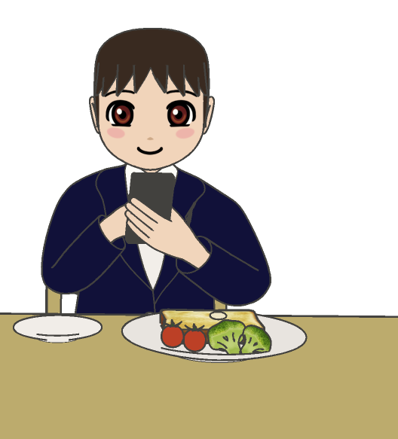
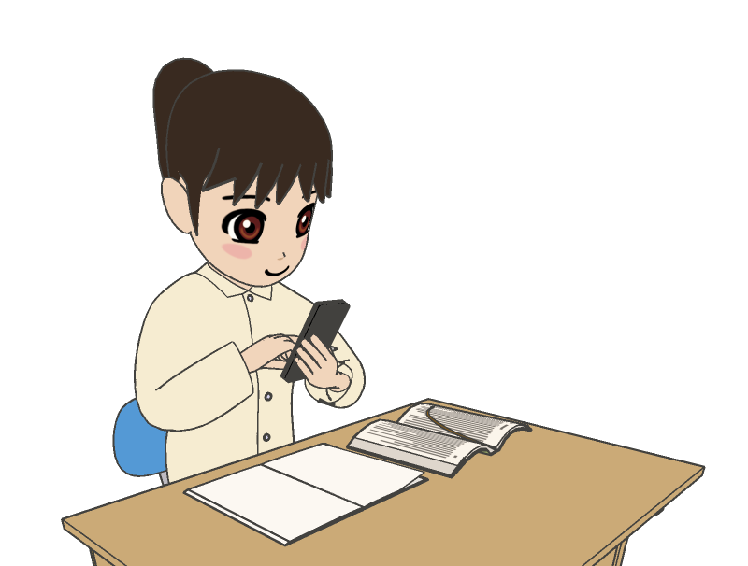
7. インターネットを使うときのルール
スマートフォンを買ってもらって以来、眉山さんは、
SNSや友達とのメッセージのやり取り、ゲームなどに夢中です。
11
12
1
12
10
2
11
1
9
3
10
2
8
4
9
3
7
5
8
4
6
7
6
5
昼
朝
夜
11
12
1
10
2
9
3
8
4
7
6
5
眉山（びざん）さん

Slide 3
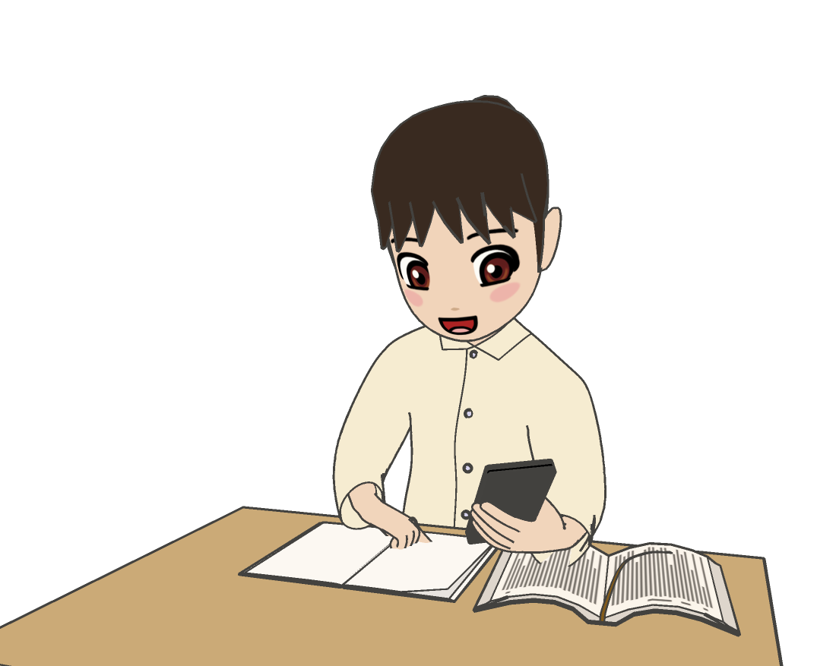
7. インターネットを使うときのルール
勉強をしていても、ついスマートフォンを触ってしまいます。
そのため、予習も復習もテスト勉強も、まったくはかどらなくなってしまいました。
11
12
1
10
2
9
3
8
4
7
6
5

Slide 4

7. インターネットを使うときのルール
なぜ、こうなったのでしょうか？

Slide 5
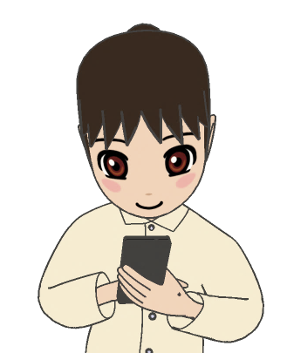
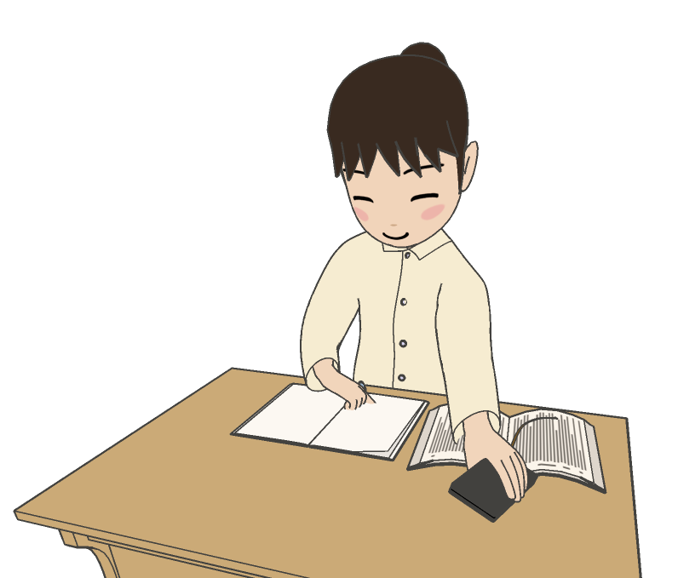
7. インターネットを使うときのルール
スマートフォンはとても便利なものですが、そればかりに気を
とられてしまい、依存気味になる人が増えています。
あなたは、四六時中スマートフォンを触って、インターネットやSNSを見ていませんか？
食事をとる、勉強する、誰かと会話するなど、生活に必要なことはたくさんあります。
いつもスマートフォンを触りながらなんとなく済ませるのではなく、「今は勉強する」「今は息抜きをする」など、メリハリをつけた利用を心がけましょう。
今は使わない
ようにしよう

Slide 6
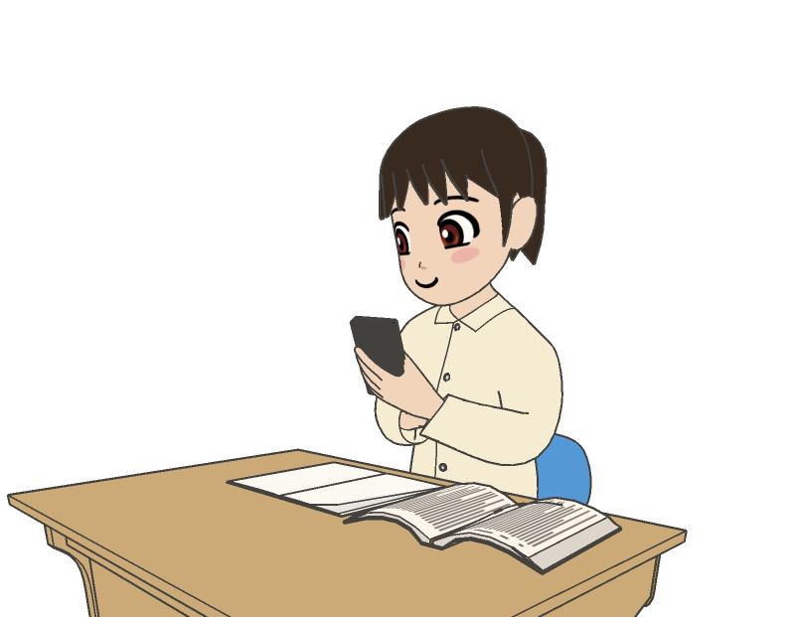

7. インターネットを使うときのルール
どんなに便利なものでも、
依存するほど使いすぎるのはよくありません。
自分なりにルールを決めて、
メリハリをつけて利用しましょう。
メリハリをつけて
使おう！

